Slide 1
CENET :
BLOCAGE/DÉBLOCAGE
DE L’ ACCÈS D'UN UTILISATEUR
EN CAS DE SUSPICION FRAUDE
Direction du marché des Professionnels – Agriculture – Viticulture – Associations de proximité
Activation le 12 juin 2024

Slide 2
Contexte et Enjeux
Le fonctionnement
Les diverses vues en fonction des parcours
  Le parcours de blocage réalisé par le SOC
  Le parcours de blocage suite demande du client
  Le parcours de déblocage
Le point de vigilance concernant les utilisateurs rendus inactifs

Slide 3



Contexte, enjeux et objectifs
1
Modifier le texte
  CONTEXTE / ENJEUX
  OBJECTIFS
Dans la continuité des travaux de lutte contre la Fraude, mise en place du blocage et du déblocage de la banque à distance sur Cenet pour les Pros et la BDR.
En cas de suspicion fraude sur un utilisateur Cenet, le Security Operation Center (SOC*) bloque de façon temporaire l'accès du client suspicieux ou dont l’identité a été usurpée, via ses moyens d'authentification à la Banque A Distance (BAD), dans l’attente de la levée de doute.
    Aujourd’hui, le collaborateur n’est pas informé et ne peut pas consulter les éléments du blocage effectué par le SOC.
    De plus, il n’a pas la possibilité de bloquer et/ou débloquer les accès à la BAD du client suspecté de fraude.
  Il s'agit donc ici :
  D’améliorer la restitution au poste de travail du blocage/déblocage d’un utilisateur Cenet par le SOC
  De permettre au conseiller de consulter le blocage/déblocage
  De permettre au conseiller de bloquer l'accès pour un utilisateur Cenet concerné
  De mettre en œuvre un process qui déterminera comment traiter les cas de blocage et comment débloquer l'accès pour l’utilisateur Cenet concerné, après la levée de doute.
* Un Security Operation Center est un centre de sécurité opérationnelle qui regroupe des experts en cybersécurité, des outils et des processus pour assurer la surveillance, la détection, la prévention et la réponse aux menaces numériques.

Slide 4
Contexte et Enjeux
Le fonctionnement
Les diverses vues en fonction des parcours
  Le parcours de blocage réalisé par le SOC
  Le parcours de blocage suite demande du client
  Le parcours de déblocage
Le point de vigilance concernant les utilisateurs rendus inactifs

Slide 5
Le fonctionnement
Le process de Blocage/Déblocage de l’accès d’un utilisateur s’inscrit en continuité des travaux de lutte contre la Fraude.
2 cas de blocage peuvent se présenter avec des traitements différents en fonction de l’origine du blocage :
Suite à un traitement batch, le SOC détecte une activité suspecte en lien avec un abonnement Ce Net et de ce fait procède au blocage temporaire de l’utilisateur impacté.
L’information est transmise au service Fraude de le CEGEE qui positionne un message 1010 sur le client puis prend contact avec le Chargé d’Affaires.
En collaboration avec le service fraude, une levée de doute est effectuée et si l’utilisateur peut être débloqué c’est le service fraude qui agira.
1
Voir pages 8 à 10 : clic ici
La demande de blocage d’un utilisateur émane du représentant légal de la Personne Morale détenant l’abonnement. Cette demande doit être matérialisée par un mail ou au travers de la MSI (à archiver).
Le conseiller procède au blocage de l’utilisateur dans la console Ce Net au poste de travail.
Après levée de doute, une demande de déblocage est à adresser aux personnes habilitées*.
2
Voir pages 12 à 17 : clic ici
Voir pages 20 à 22 : clic ici
* Mail à adresser à Daniel ROHDE (Directeur du département Maitrise des risques professionnels), Pascale ARNOLD (Analyste risque) ou les Responsables Risques dans les DR.
* Mail à adresser à Daniel ROHDE (Directeur du département Maitrise des risques professionnels) ou Pascale ARNOLD (Analyste risque)

Slide 6

Précisions importantes
2
Durant la période de blocage, il reste possible de modifier les droits de l’utilisateur bloqué
A l’issue du blocage de l’utilisateur, s’il est décidé de le supprimer de la liste des utilisateurs actifs, il est important de savoir que s’il reste dans la liste des « utilisateurs éligibles » et qu’il est remonté dans les « utilisateurs actifs », il aura un nouveau n° d’utilisateur et perdra le blocage effectué……. Pour autant, sans paramétrage de nouvelles habilitations l’abonnement sera une « coquille vide ». Il faut également générer un nouveau mot de passe.(voir page 24 clic ici)
En cas de suspicion de fraude détectée, les moyens d'authentification de l’utilisateur sont bloqués et de fait il ne peut plus accéder à sa BAD.
Si ce dernier tente de se connecter, une pop'up lui indique "identifiant ou mot de passe erroné » (voir page 18 clic ici)
Impact Mot de passe :
  Le conseiller ne peut pas générer un mot de passe pour un utilisateur bloqué.
  La fonctionnalité du Mot de passe est de nouveau disponible après le déblocage de l’utilisateur CE net au préalable bloqué. Par conséquent le conseiller doit générer un nouveau mot de passe, et le transmettre à l'utilisateur CE net.

Slide 7
Contexte et Enjeux
Le fonctionnement
Les diverses vues en fonction des parcours
  Le parcours de blocage réalisé par le SOC
  Le parcours de blocage suite demande du client
  Le parcours de déblocage
Le point de vigilance concernant les utilisateurs rendus inactifs

Slide 8
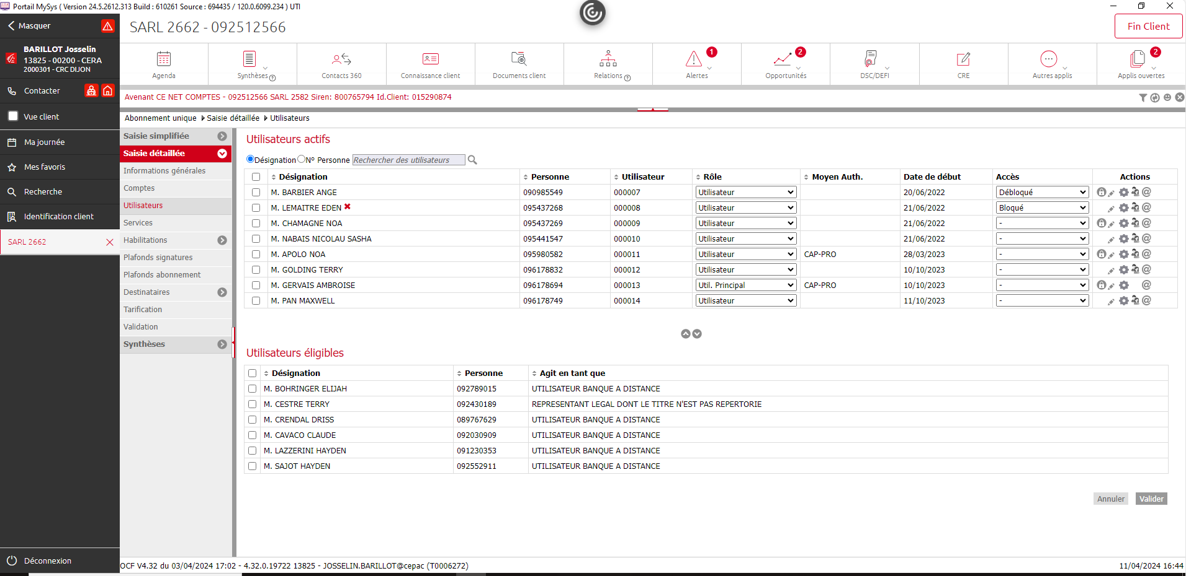
Parcours blocage par le SOC
3
L’action automatique est générée par le SOC.
Le conseiller visualise l’information
Ecran Saisie

Slide 9
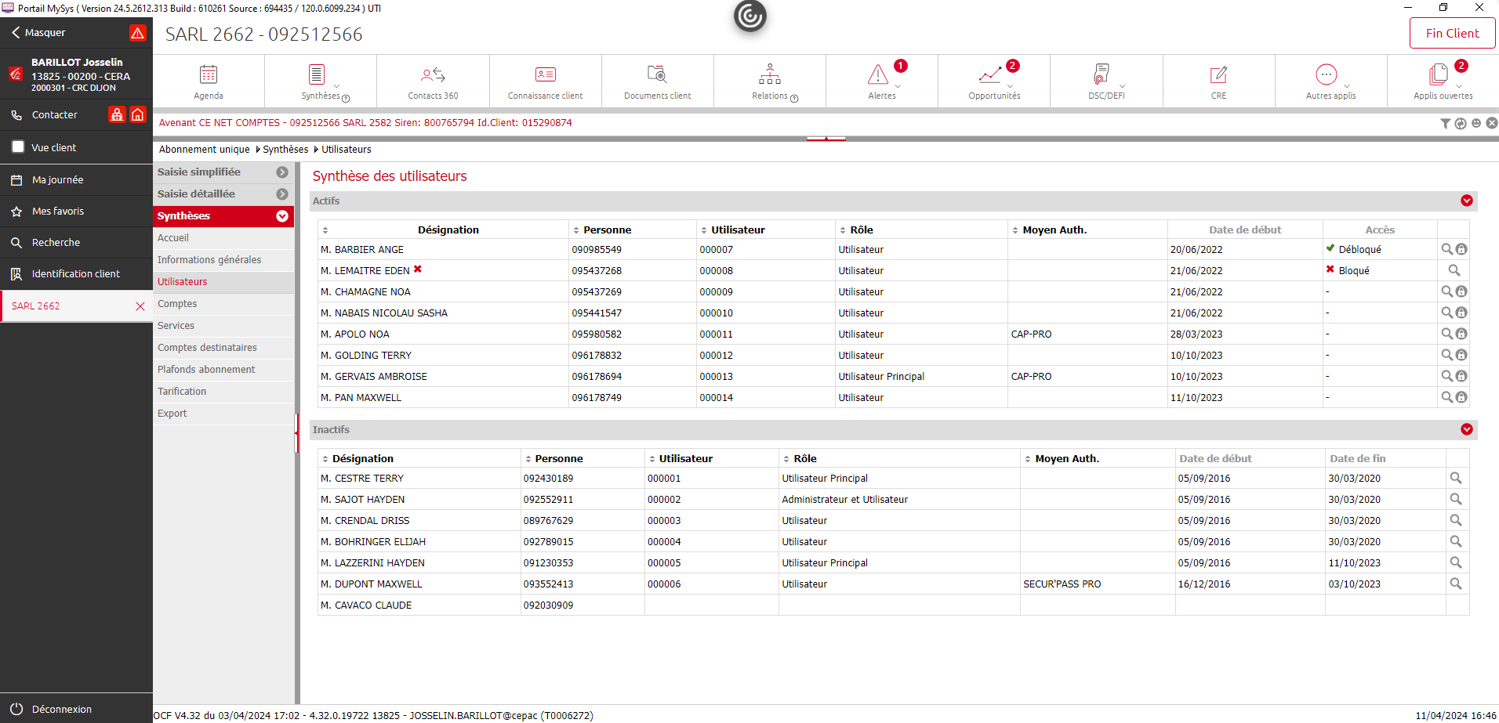
Parcours blocage par le SOC
3
Ecran Synthèse des Utilisateurs

Slide 10
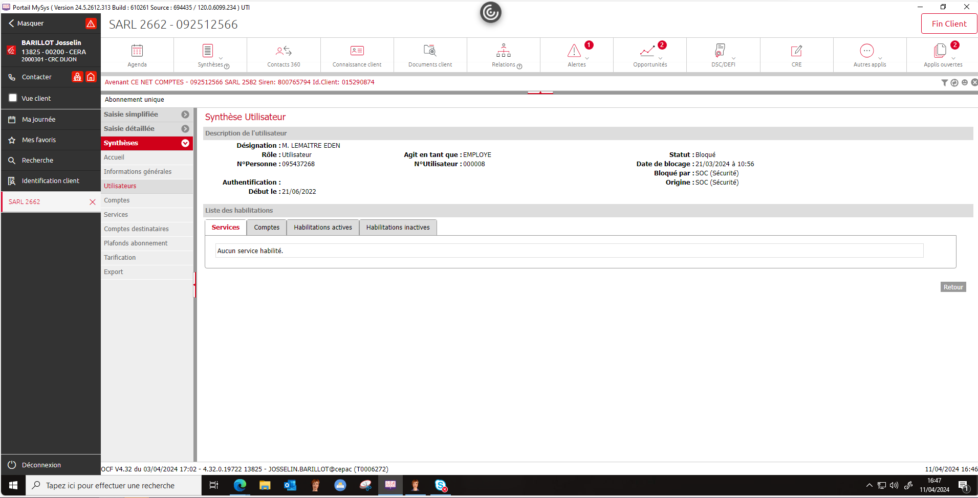
Parcours blocage par le SOC
3
Ecran Synthèse Utilisateur

Slide 11
Contexte et Enjeux
Le fonctionnement
Les diverses vues en fonction des parcours
  Le parcours de blocage réalisé par le SOC
  Le parcours de blocage suite demande du client
  Le parcours de déblocage
Le point de vigilance concernant les utilisateurs rendus inactifs

Slide 12

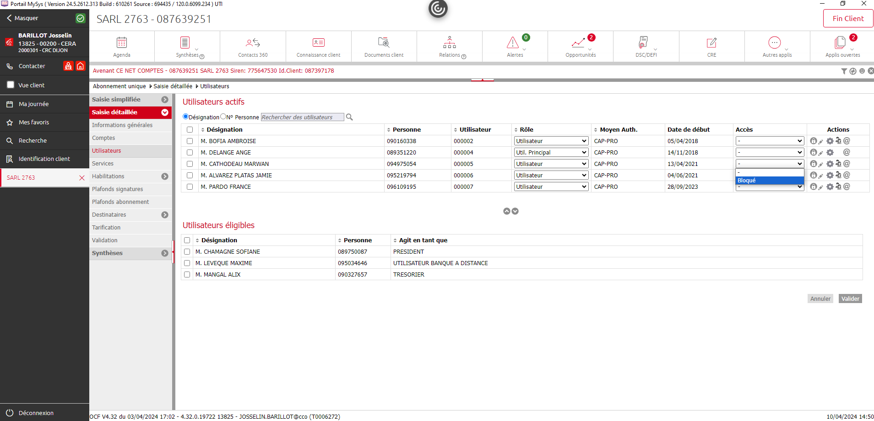
Parcours blocage par suite d’une demande client (représentant légal)
3
L’action manuelle est réalisée par le conseiller
Ecran Saisie

Slide 13
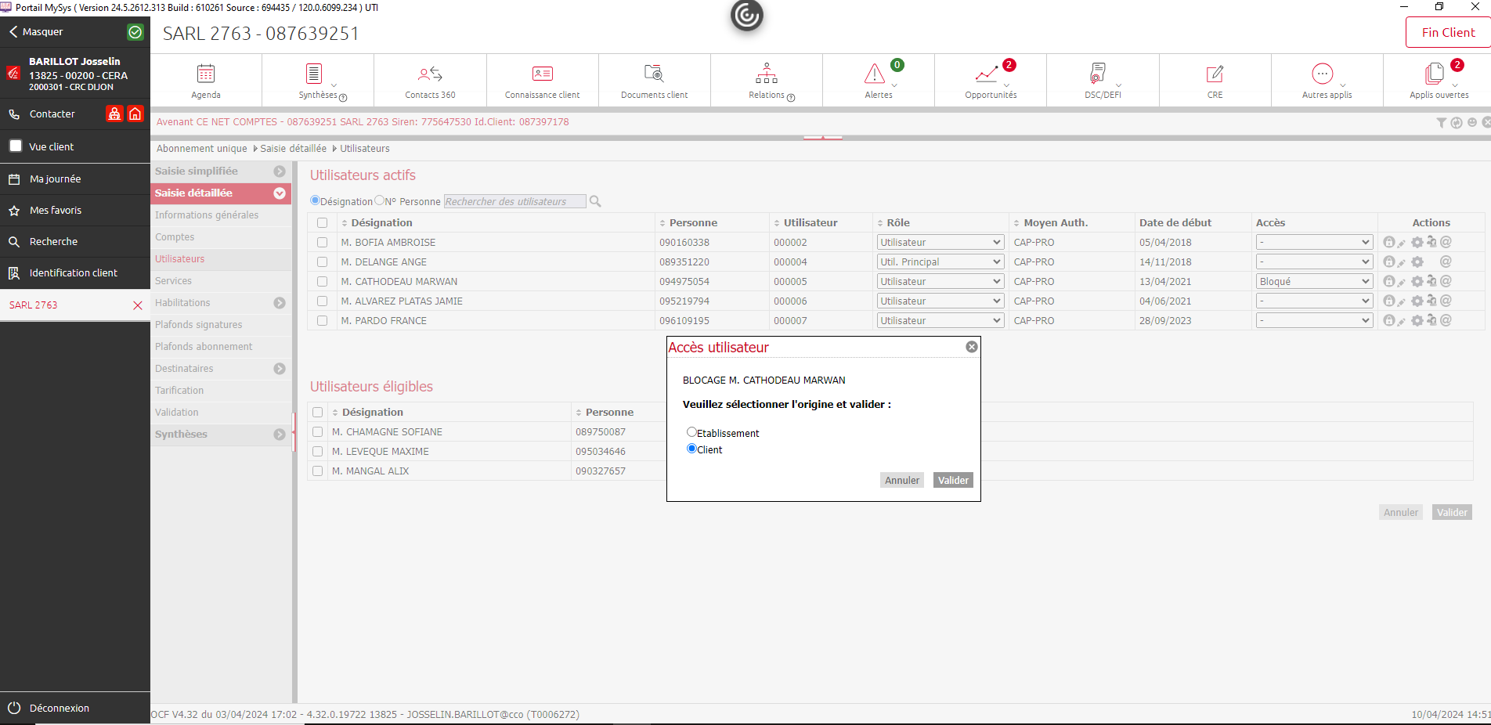

Parcours blocage par suite d’une demande client (représentant légal)
3
Ecran Saisie
Modifier le texte
Le conseiller peut bloquer un utilisateur CE net suite à la demande du client
dès lors que la demande est transmise par MSI ou par mail (A archiver par l'établissement).
Confirmation
de l’origine de la demande du blocage

Slide 14
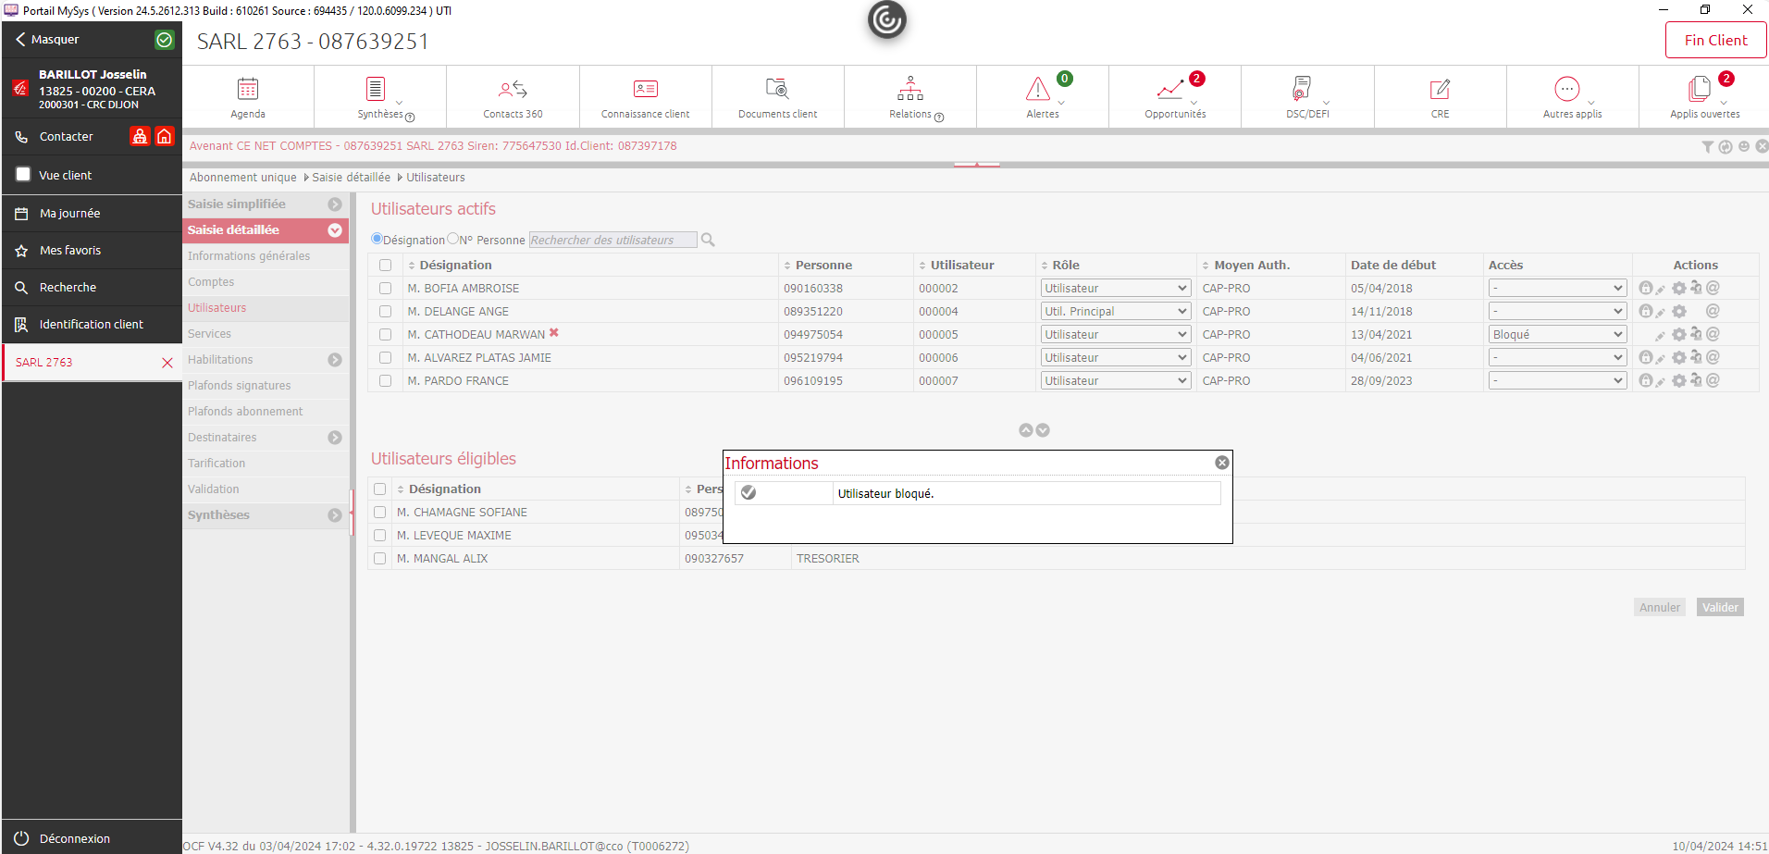

Parcours blocage par suite d’une demande client (représentant légal)
3
Ecran Saisie
Mise en place du blocage

Slide 15
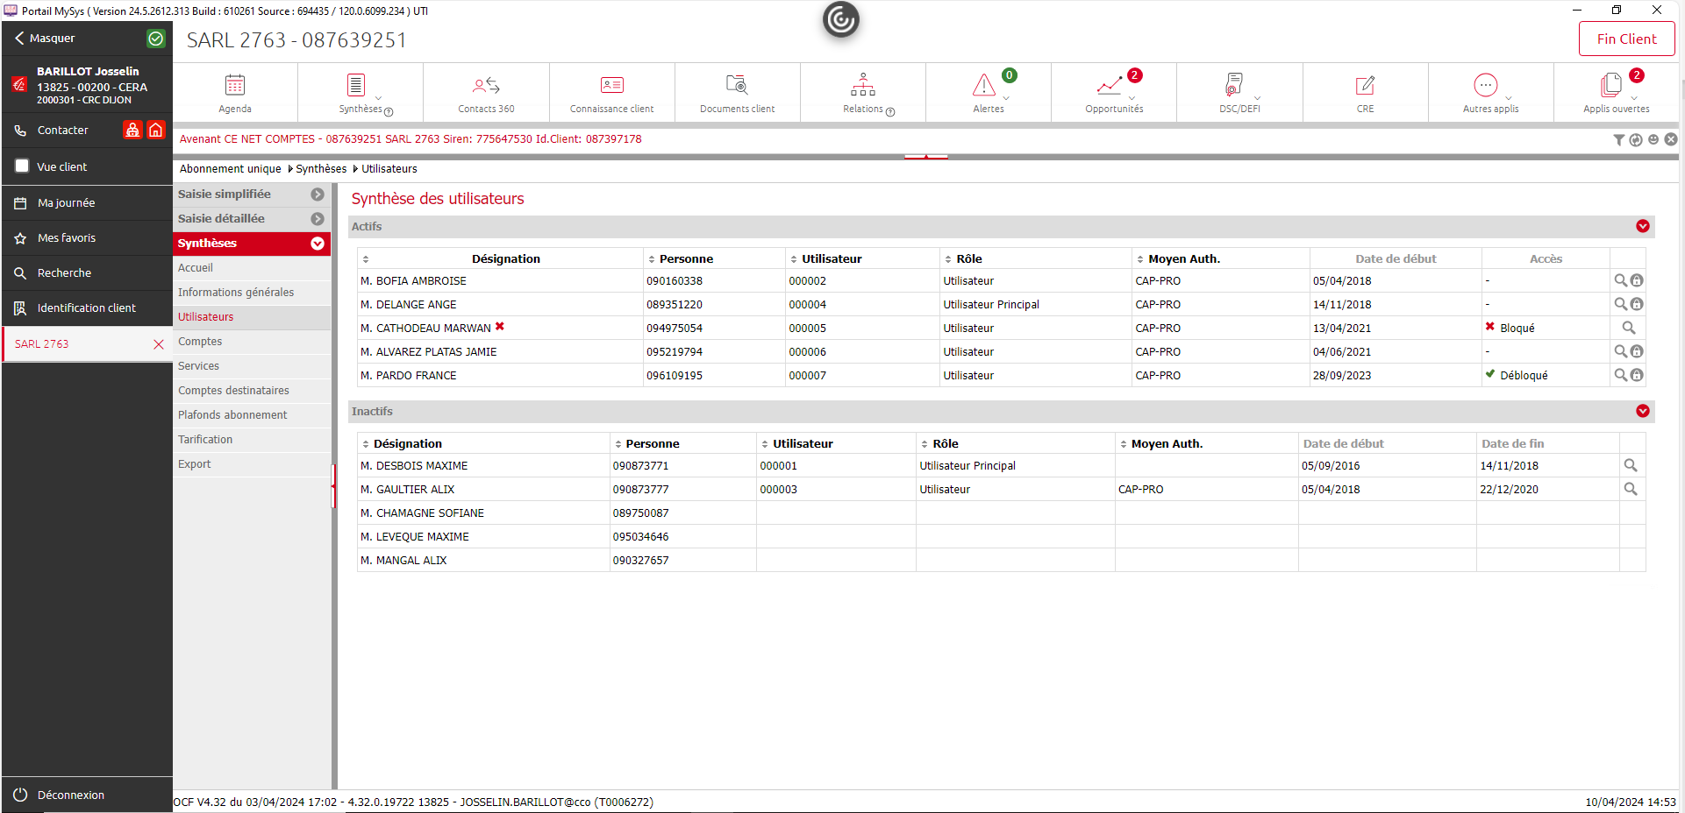

Parcours blocage par suite d’une demande client (représentant légal)
3
Ecran Saisie
Visualisation du blocage

Slide 16
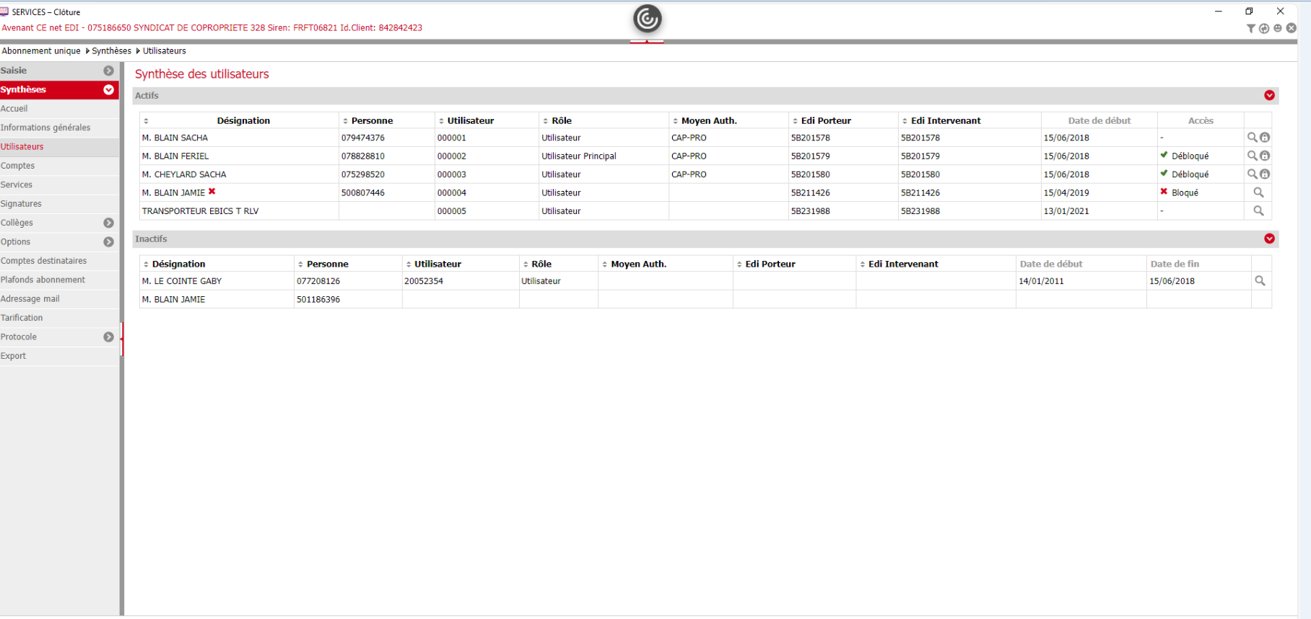
Parcours blocage par suite d’une demande client (représentant légal)
3
Ecran Synthèse des utilisateurs

Slide 17
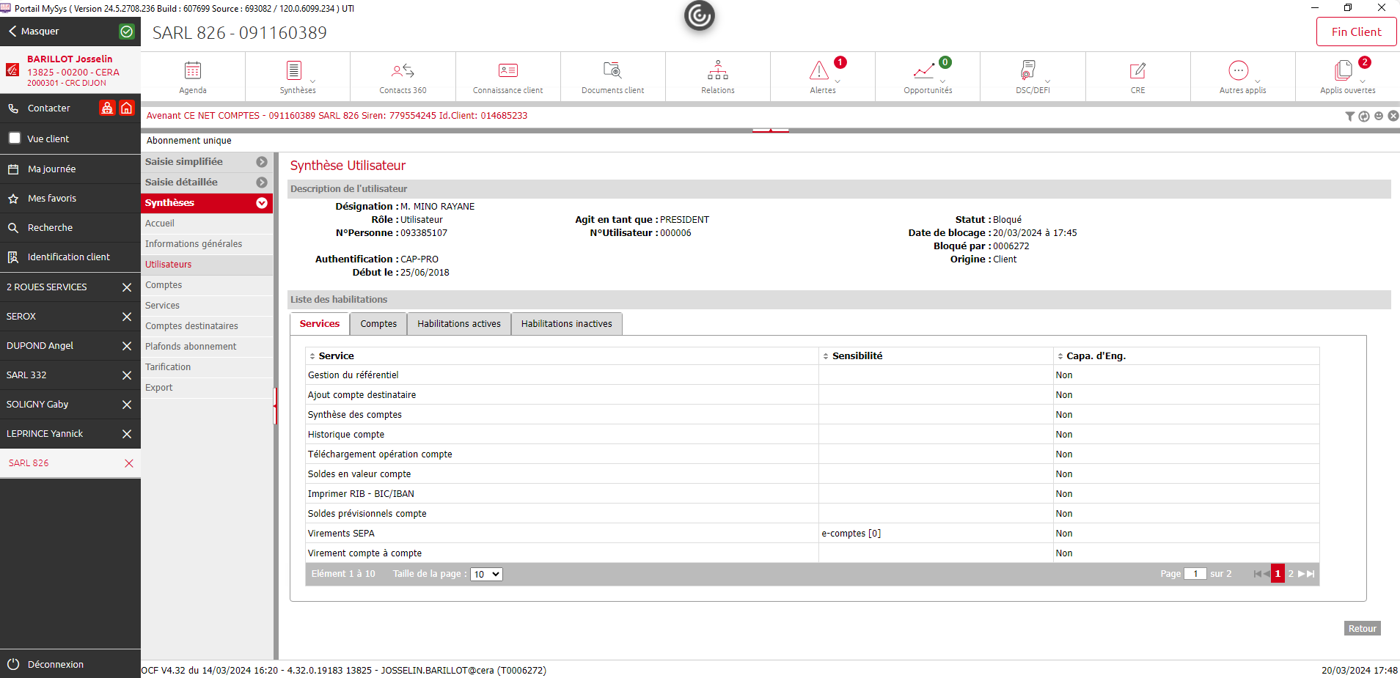
Parcours blocage par suite d’une demande client (représentant légal)
3
Ecran Synthèse Utilisateur : détail

Slide 18
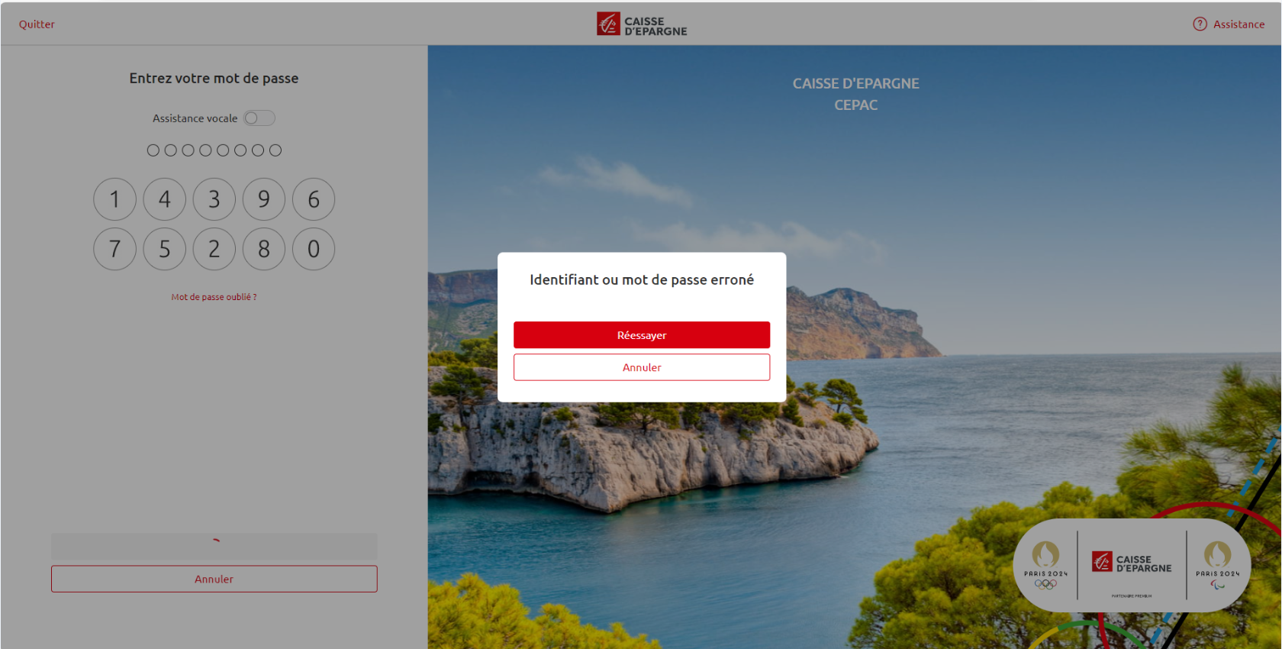
Parcours blocage par suite d’une demande client (représentant légal)
3
Ecran internet utilisateur bloqué
Message apparaissant
pour le client
à la suite d'un blocage

Slide 19
Contexte et Enjeux
Le fonctionnement
Les diverses vues en fonction des parcours
  Le parcours de blocage réalisé par le SOC
  Le parcours de blocage suite demande du client
  Le parcours de déblocage
Le point de vigilance concernant les utilisateurs rendus inactifs

Slide 20

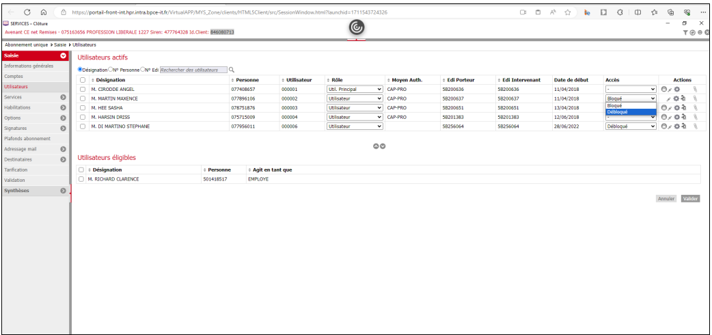
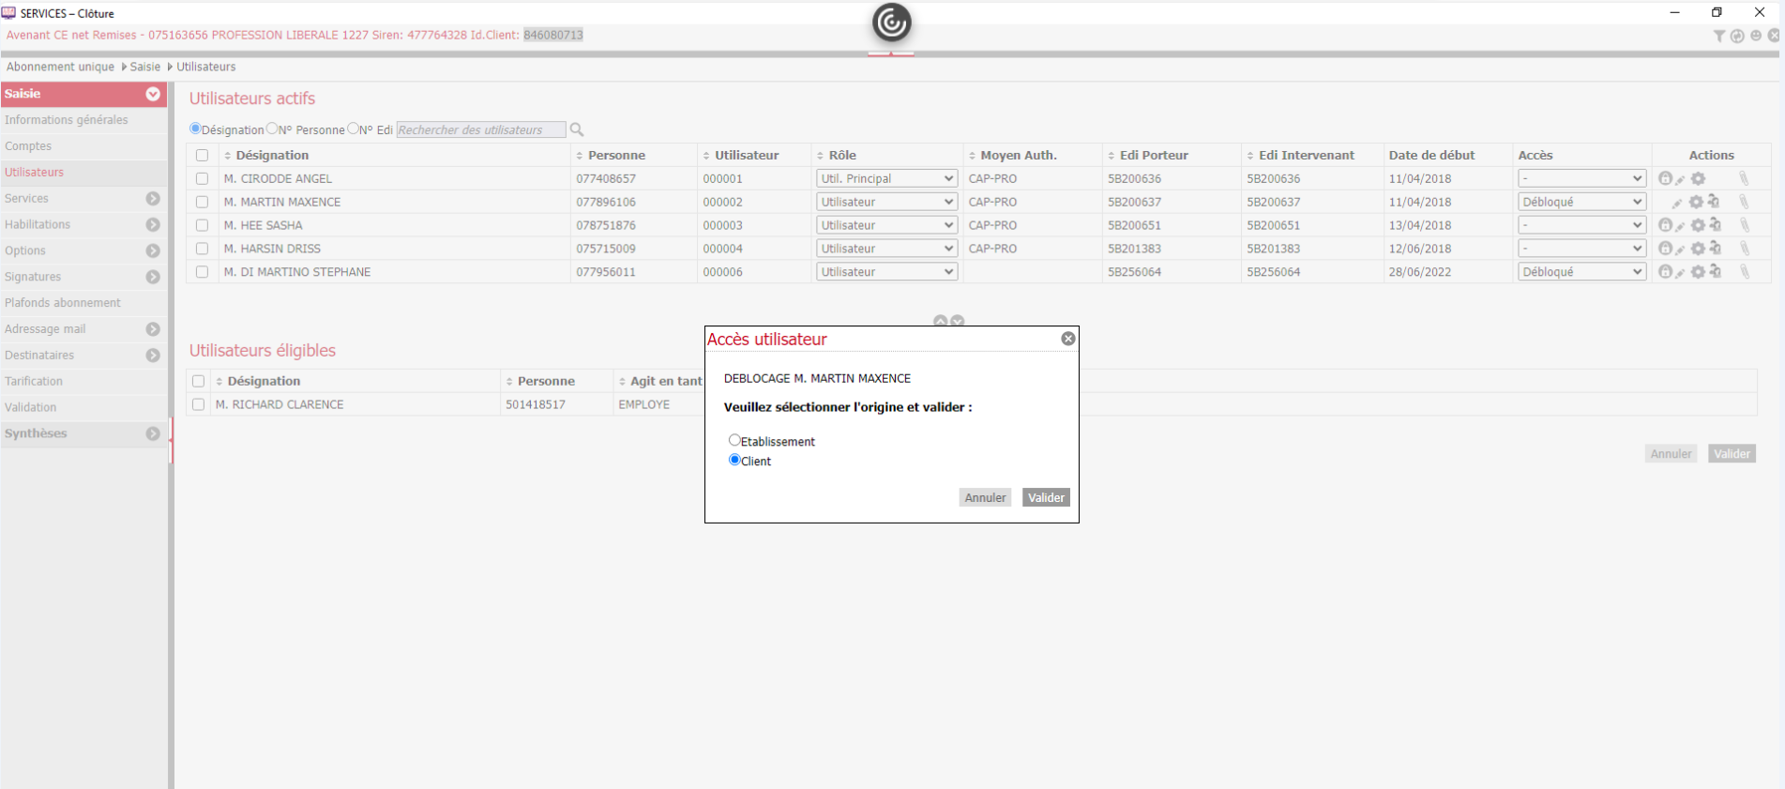
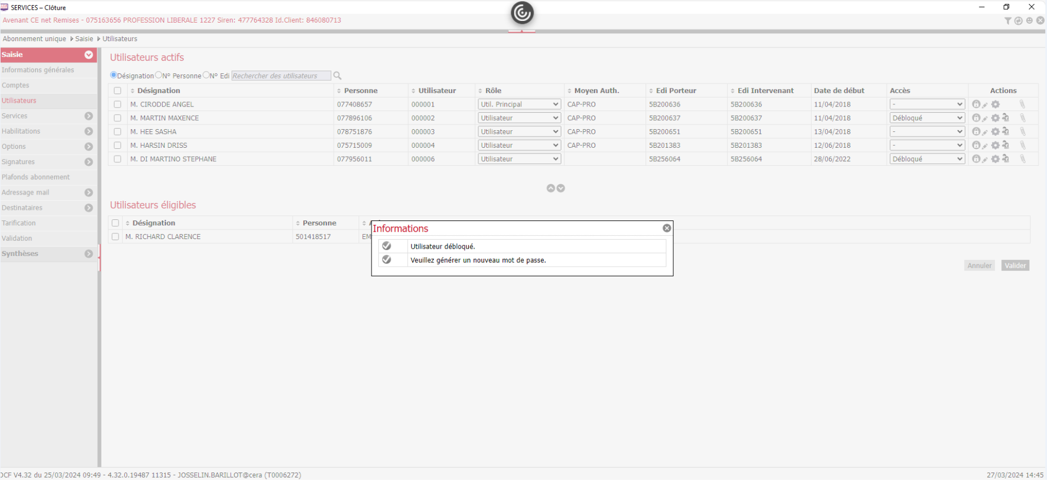

Les parcours de déblocage
3
Ecrans de déblocage personnes habilitées
Le collaborateur doit générer manuellement un nouveau mot de passe

Slide 21
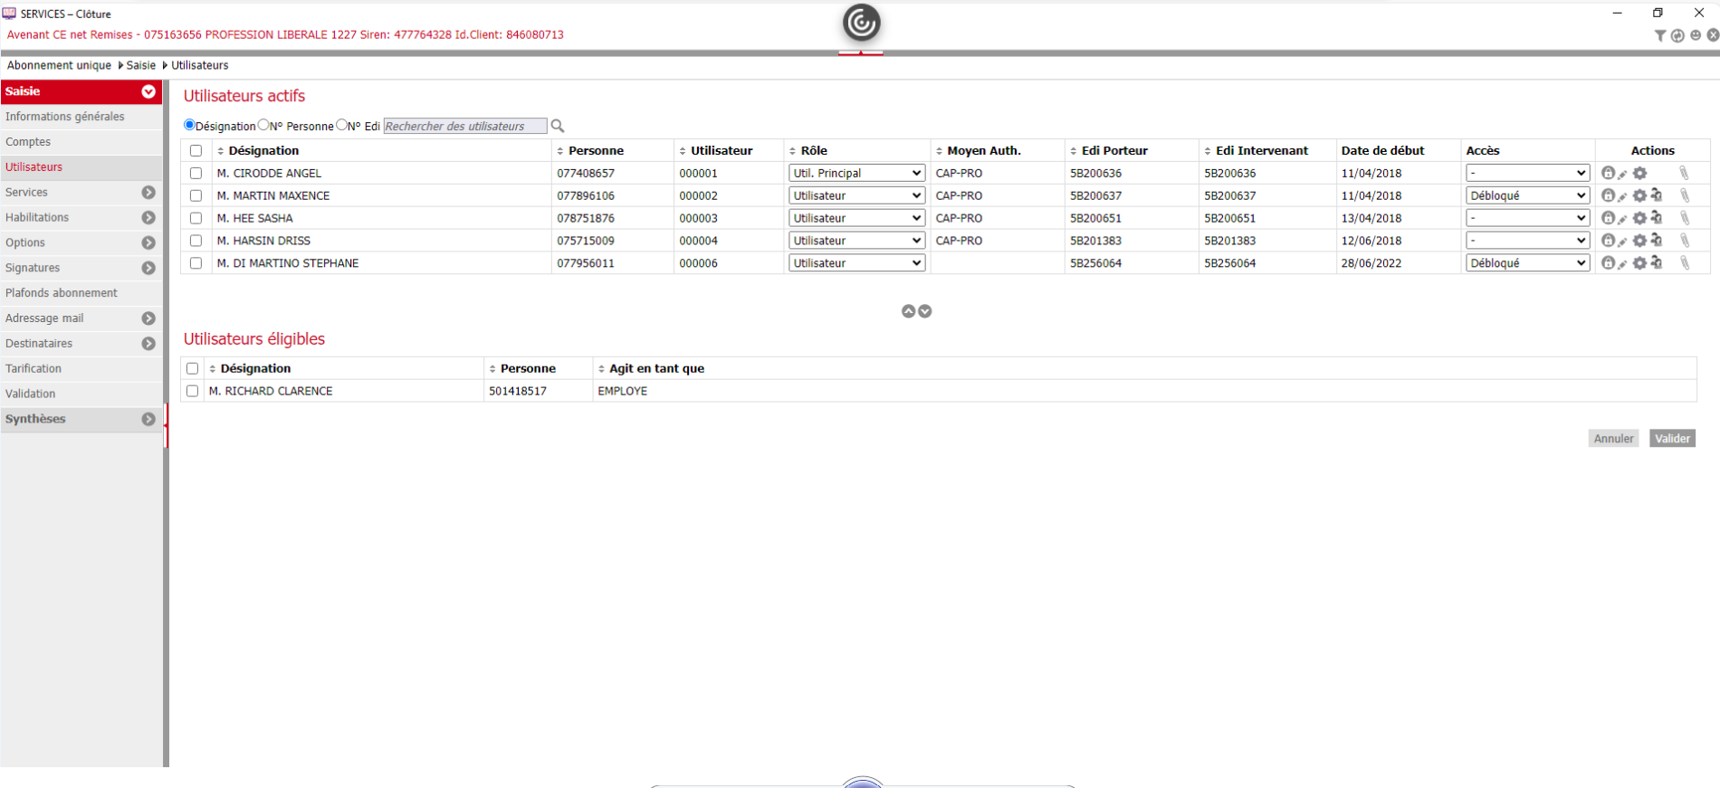
Les parcours de déblocage
3
Ecran Synthèse des utilisateurs

Slide 22
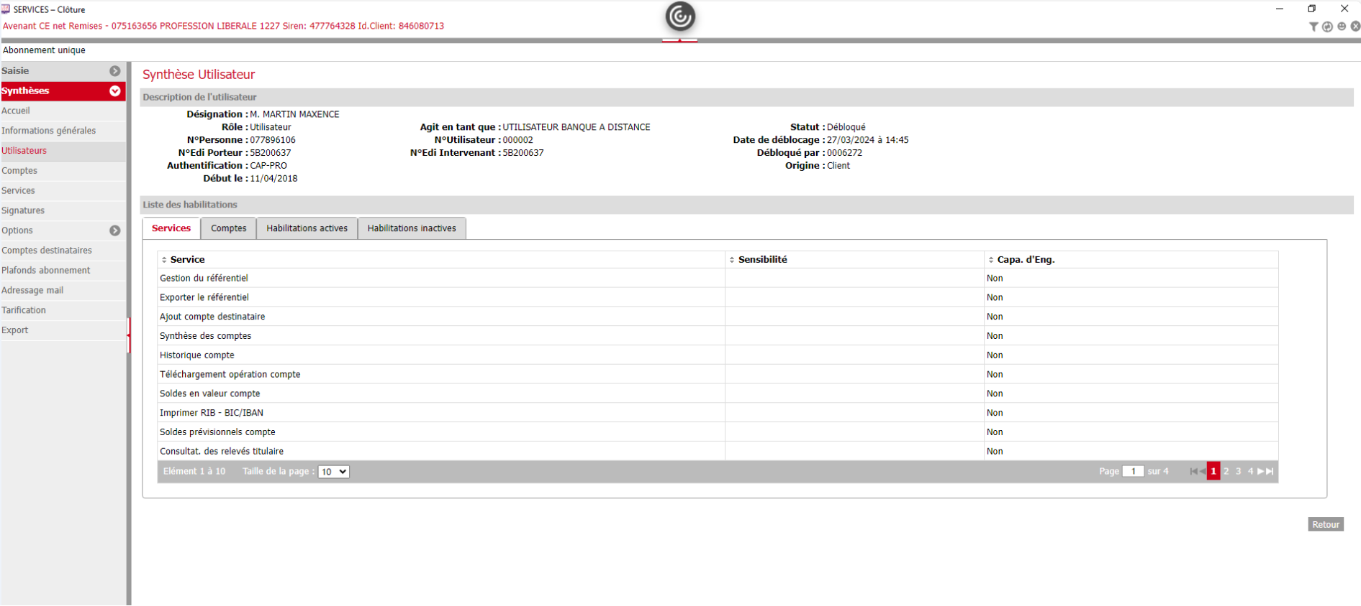
Les parcours de déblocage
3
Ecran Synthèse Utilisateur

Slide 23
Contexte et Enjeux
Le fonctionnement
Les diverses vues en fonction des parcours
  Le parcours de blocage réalisé par le SOC
  Le parcours de blocage suite demande du client
  Le parcours de déblocage
Le point de vigilance concernant les utilisateurs rendus inactifs

Slide 24
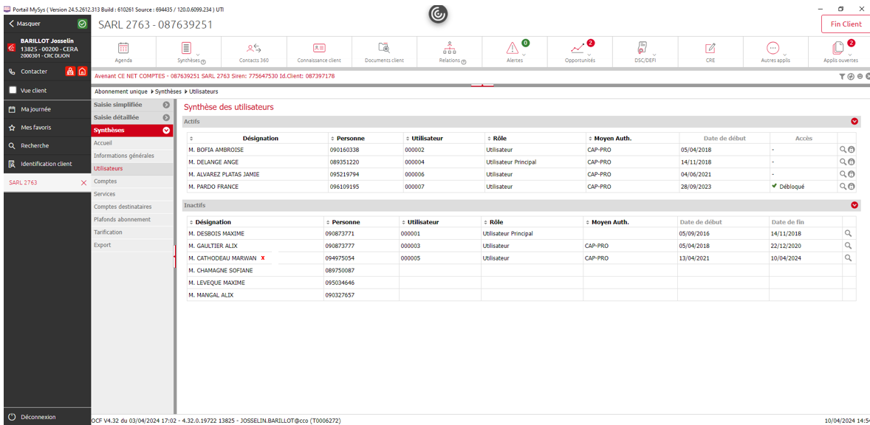
Suppression d’un utilisateur bloqué
4
Exemple
Si l’utilisateur qui reste dans la liste des « utilisateurs éligibles »
est « remonté »
dans les « utilisateurs actifs »
par le collaborateur,
L’utilisateur aura un nouveau n° d’utilisateur
et ne sera plus bloqué !
Pour autant, sans paramétrage de nouvelles habilitations, l’abonnement sera une « coquille vide »
Il faut également générer un nouveau Mot de Passe
Utilisateur rendu inactif

